Slide 1

规范答题满分系列(一)
气体体积的测量及读数

Slide 2


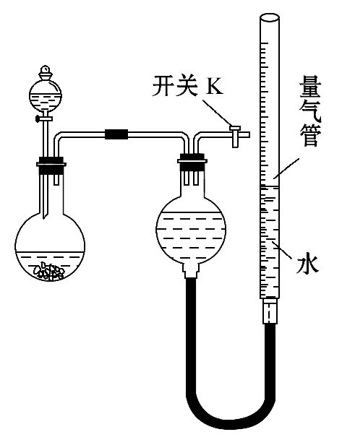
【典例导引】
某同学设计如下图所示装置分别进行如下实验探究(夹持装置已略去),请回答下列问题:
实验 | 药品 | 制取 气体 | 量气管 中液体
Ⅰ | Cu、稀硝酸 | NO | H₂O
Ⅱ | 镁铝合金、 NaOH溶液 | H₂ | H₂O

Slide 3
本实验应对量气管多次读数,读数时应注意: __________________
______________________________________。(3分)

Slide 4
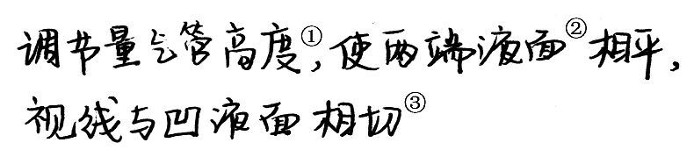
【抽样评析】
失分 之鉴
阅卷 点评 | ①不能漏答“恢复到室温”,否则会扣1分; ②叙述要具体到装置、仪器名称,未指明“量气管”“干燥管”两端液面,会扣1分; ③描述要准确,应指明“平视、相切”,否则会扣1分
满分 答案 | 将实验装置恢复到室温,调节量气管高度,使量气管与干燥管两端液面相平,视线、刻度线与凹液面最低处在同一水平线上

Slide 5
【踩点得分】
三个得分点
恢复到室温→两管液面相平→平视凹液面最低处
(1)恢复到室温:因气体体积受温度影响较大,读数时应将气体冷却到室温。
(2)两管液面相平:因气体体积受压强影响很大,必须保证不会因液面差引起压强变化。
(3)平视凹液面最低处:因“仰视”“俯视”的情况下,视线也能和液面相切但液体体积会有误差。

Slide 6
【答题模板】
(1)将实验装置恢复到室温;
(2)调节量气管高度,使量气管与干燥管两端液面相平;
(3)视线、刻度线与凹液面最低处在同一水平线上。

Slide 7
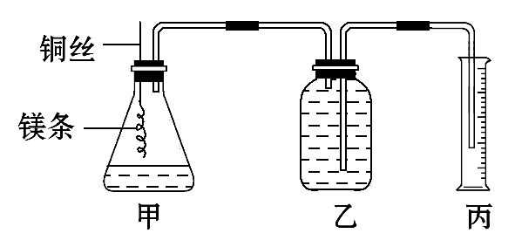
【类题试解】
1.(2015·南京模拟)某研究性学习小组欲测定室温下(25℃、
101 kPa)的气体摩尔体积,设计的简易实验装置如图所示:

Slide 8
该实验的主要操作步骤中有一步为反应结束后待体系温度恢复到室温,读出量筒中水的体积为VmL。
读数时除恢复到室温外,还要注意 。
【解析】读数时注意量筒内的液面与集气瓶中液面相平,保证气压相等。
答案:量筒内的液面与集气瓶内的液面相平

Slide 9
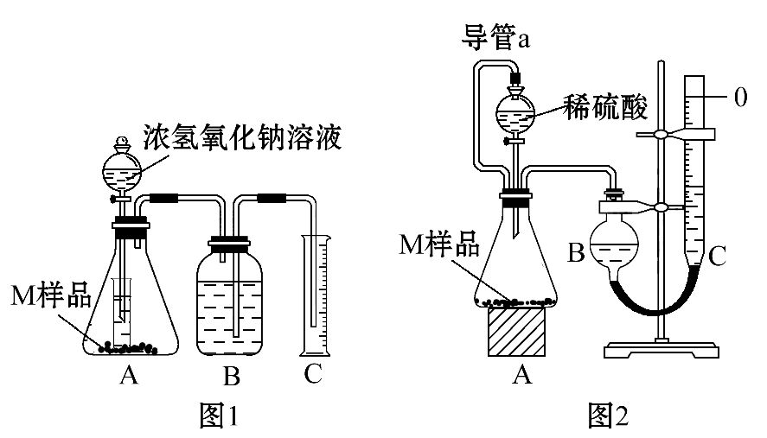
2.(2015·清远模拟)现有可能由铁、铜和铝组成的准晶体样品M,可以通过测量相应反应生成气体的体积判断样品组成。
【设计实验】取两份质量均为mg的M样品,按实验1(图1)和实验2(图2)装置进行实验:

Slide 10
实验前后都是常温、常压,待样品M不再溶解,按图1、图2实验方案都能顺利完成实验并测得气体体积分别为V₁mL和V₂mL(标准状况下)。
对于实验1,在读数前需要上下移动量筒调平B与C的液面,其理由是 。
对于实验2,读数前调平B、C装置液面的方法是 ,
其目的是 。

Slide 11
【解析】实验1中,因气体体积受压强影响很大,调平B、C装置液面,使B内的气压等于外界大气压;实验2中,通过上下缓慢移动量气管C使量气管和干燥管中液面相平,使B内的气压等于外界大气压。
答案:无法直接测量B内的气体压强,调平B、C装置液面,使B内的气压等于外界大气压 上下缓慢移动量气管C 使B内的气压等于外界大气压

Slide 12
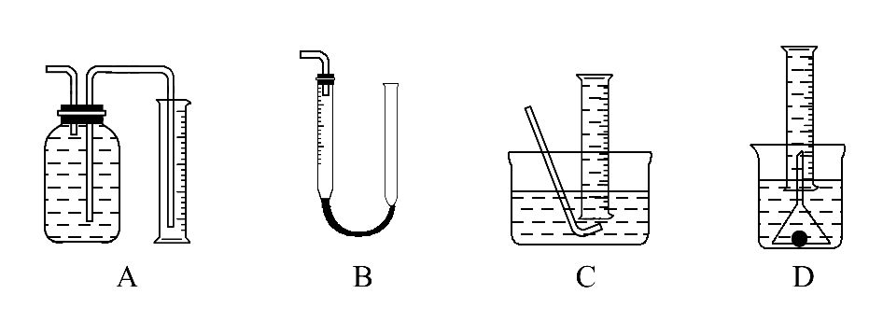
3.下列四组装置都是排水量气装置。用这些装置,气体必须满足的性质是 ,除可测量气体的体积外,还可以将少量的该气体 在容器中。读数时,要求装置中的两容器中液面相平的是 ,且读数时均要求 。

Slide 13
【解析】用已知装置可测量难溶于水且不与水反应的气体的体积,除量气外这些装置还能将少量的该气体贮存在容器中;为排除压强对气体体积的影响,对A、B装置读数时要求适当调节装置中量筒或右侧玻璃导管的高度使两容器中液面相平,所有装置读数时要求视线与凹液面的最低点相平。
答案:气体难溶于水且不与水反应
贮存 A、B 视线与凹液面的最低点相平

Slide 14



